Slide 1
Презентация
Экосистема
евразийской тайги
Выполнила: Задорина Евгения
11 класс
Варгаши 2009

Slide 2
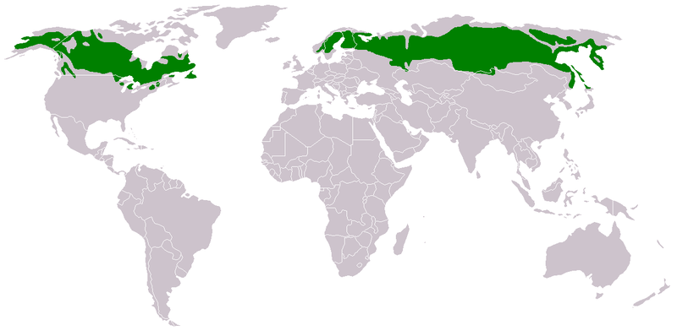
Тайга — это непроходимые дремучие хвойные леса, покрывающие громадные пространства на севере Европы и Азии и Северной Америки…

Slide 3
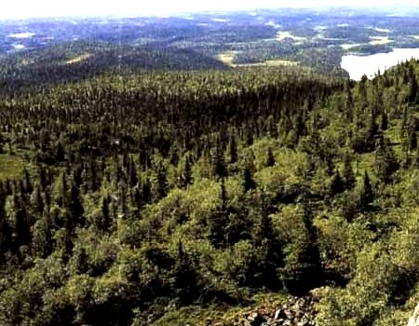
Евразийская тайга — самая крупная непрерывная лесная зона на Земле. Она занимает более 60% территории Российской Федерации. Тайга содержит огромные запасы древесины и поставляет большое количество кислорода в атмосферу.

Slide 4
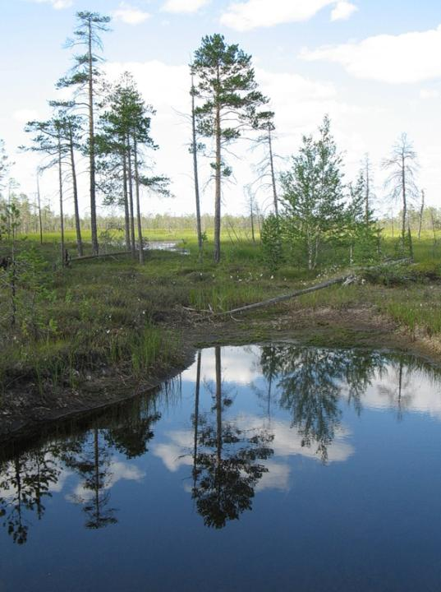
Вечная мерзлота способствует застаиванию влаги, поэтому значительные площади в пределах тайги, особенно на севере Европейской России и в Западной Сибири, заняты озёрами, болотами и заболоченными редколесьями.

Slide 5
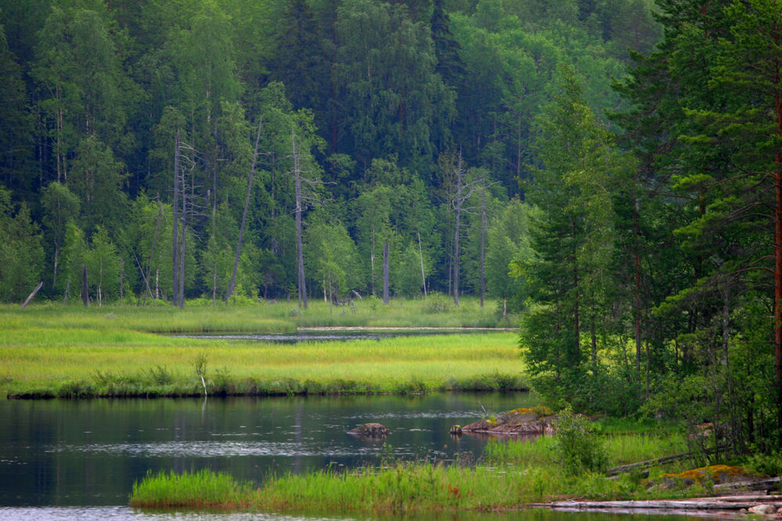

Slide 6
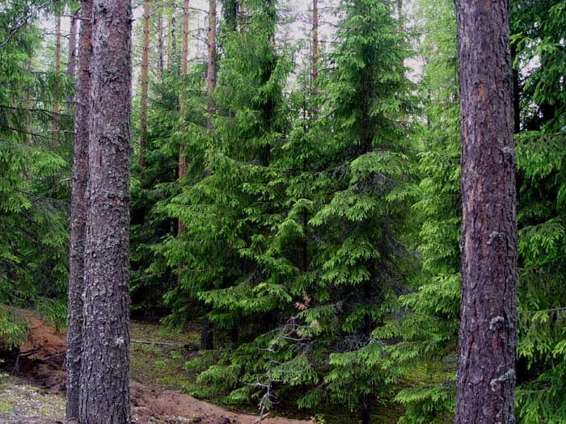
В тёмнохвойных лесах, произрастающих на подзолистых и мерзлотно-таёжных почвах, господствуют ель и сосна, и, как правило, нет подлеска.

Slide 7
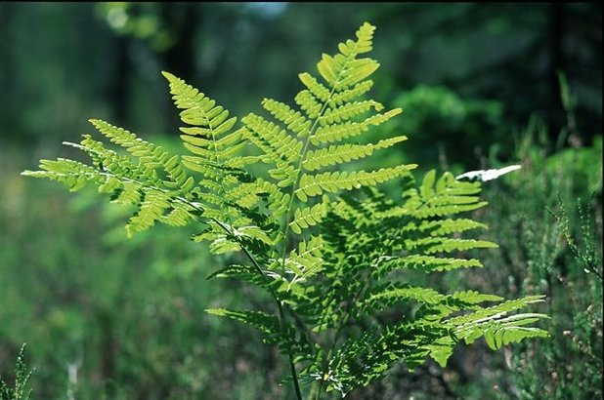
Под смыкающимися кронами царит полумрак, в нижнем ярусе растут мхи, лишайники, разнотравье и густой папоротник...

Slide 8
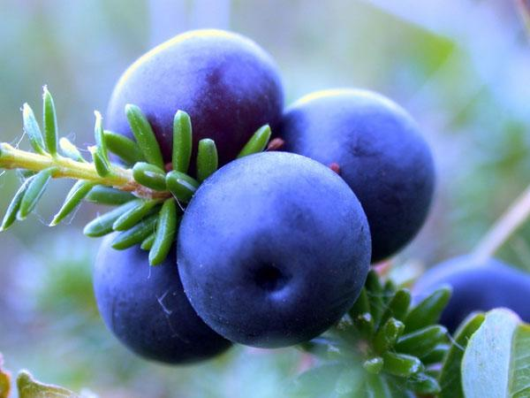
Травянисто-кустарниковый ярус однообразный: ягодные кустарники — брусника, кислица, черника, голубика…

Slide 9
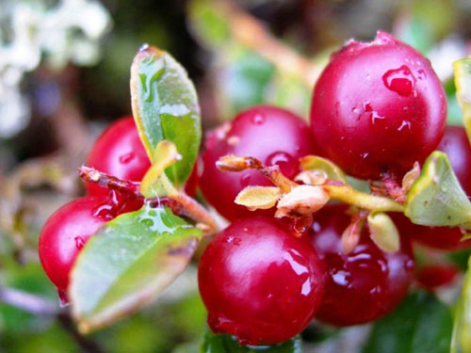
Брусника

Slide 10
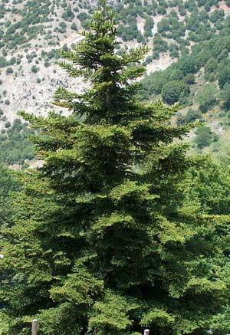
На территории Западно-Сибирской низменности в северной части растут преимущественно лиственничные и еловые леса, в центральной — сосновые, в южной — ель, кедр и пихта.

Slide 11
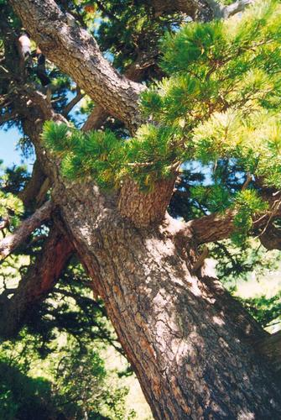
На западном склоне Урала, для которого характерна большая облачность, достаточное количество осадков и мощный снеговой покров характерны елово-пихтовые и елово-пихтово-кедровые леса. На восточном склоне Урала преобладают в основном сосновые леса, местами с примесью лиственницы и кедра (сибирской сосны).

Slide 12
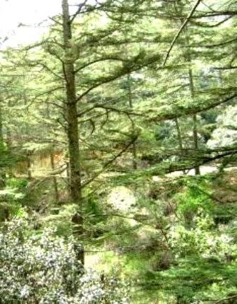
Светлохвойные леса, произрастающие в азиатской части тайги, менее требовательны к почвенно-климатическим условиям и могут расти даже на малоплодородных почвах. Кроны этих лесов несомкнутые, и сквозь них солнечные лучи свободно проникают в нижний ярус.

Slide 13
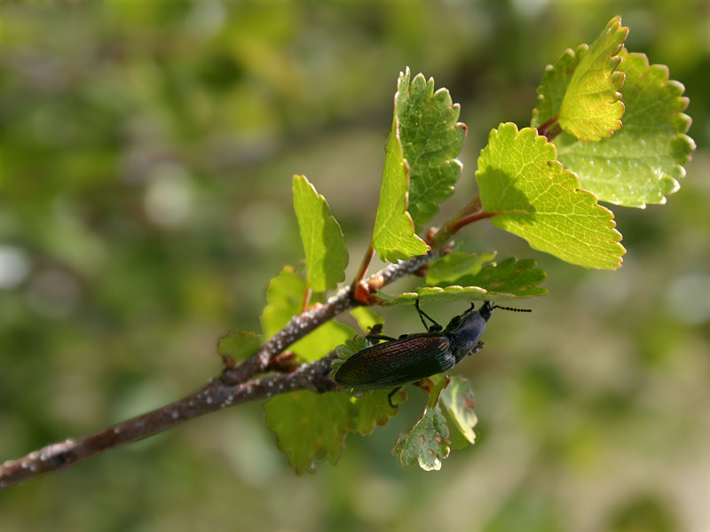
Кустарниковый ярус светлохвойной тайги состоит из ольховника, карликовых берёз и ив, ягодных кустарников.

Slide 14
Животный мир тайги не так богат и разнообразен, как фауна широколиственных лесов. Из млекопитающих здесь водятся лось, кабарга, белка, белка-летяга, бурундук, заяц-беляк, бурый медведь, рысь, колонок, горностай, ласка. Из-за суровости климата условия жизни в тайге сложны. Но таежные животные хорошо приспособлены к ним. У многих зверей зимой отрастает густой и длинный мех. А снежный покров для некоторых животных служит хорошим убежищем, в нем они устраивают временные жилища.

Slide 15
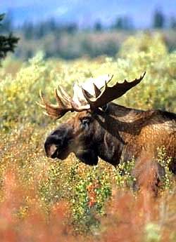
Один из самых характерных представителей таежной фауны — лось для своего поселения выбирает низменные места с молодой порослью лиственных пород. Поражает способность этих больших зверей жить в болотах, нередко в настоящих трясинах,
где не пройдет ни лошадь, ни человек.
Ходить по болотам им помогает особое устройство копыт.

Slide 16
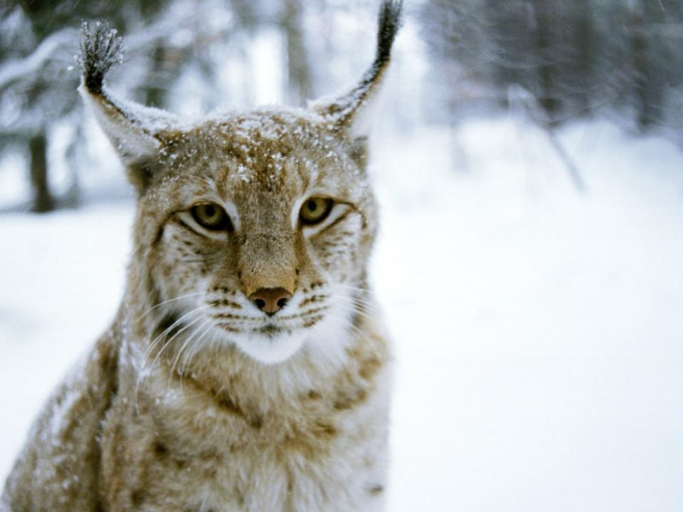
К таежным хищникам относится рысь. В Сибири это единственный вид дикой кошки. Как и большинство кошачьих, она ведет наземный образ жизни, но прекрасно лазает по деревьям. Питается рысь в основном грызунами, зайцами, а иногда нападает даже на крупных зверей.

Slide 17
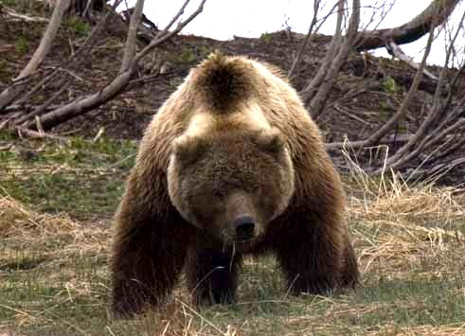
Бурый медведь, массой до 750 кг, при длине тела 2,5 м – настоящее всеядное животное, поедающее больше растительных, чем животных кормов. Любит ягоды, предпочитая чернику и малину…

Slide 18
Глубокий и рыхлый снежный покров в тайге затрудняет передвижение животных. Однако многие звери и к этому приспособились. У зайца-беляка, рыси и росомахи широкие лапы. Кроме того, зимой на лапах у них вырастают длинные жесткие волосы, и они ходят по снегу не проваливаясь.
Тайга богата запасами корма не только в летнее, но и в зимнее время. Северные олени раскапывают снег и достают из-под него лишайник ягель. Зайцы-беляки питаются корой деревьев и кустарников. Основной же корм многих таежных животных — семена хвойных деревьев, в особенности кедровые орехи. Их едят не только птицы, белки, бурундуки и другие грызуны, но и некоторые хищники: медведи, соболи, а иногда даже лисы и росомахи.
Летом в питании таежных животных большую роль играют грибы и ягоды; мелкие и средние хищники охотятся на грызунов.

Slide 19
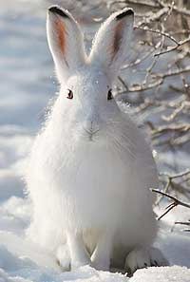
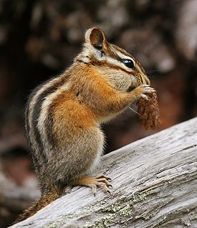
Бурундук
Заяц беляк

Slide 20
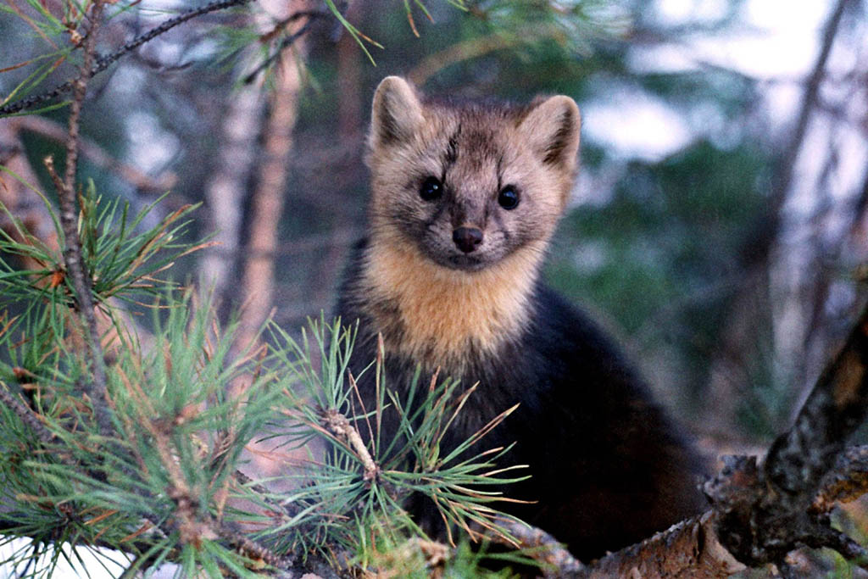
Соболь

Slide 21
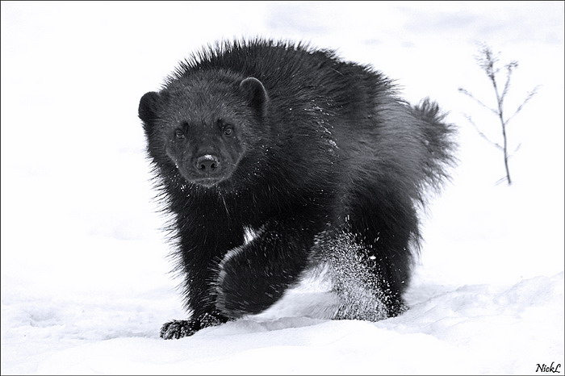
Росомаха

Slide 22
Типичные таежные птицы — это глухарь, уральская неясыть, ястребиная сова, мохноногий сыч, трехпалый дятел, кедровка, снегирь, белокрылый клест и клёст-еловик.
Птицы, обитающие в тайге, по-своему приспособлены к таежным условиям.
Тайга бедна естественными дуплами, и некоторые птицы устраивают гнезда в дуплах, выдолбленных ранее дятлами.

Slide 23
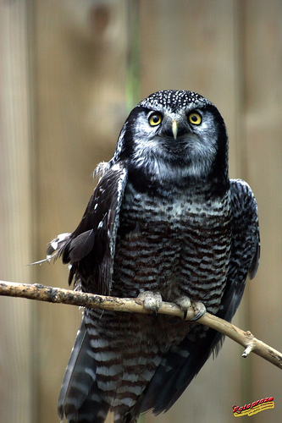
В тайге обитают различные виды сов. Среди них особенно интересна ястребиная сова. Другие совы — ночные птицы, а ястребиная сова охотится и в дневное время. Питаются все таежные совы мелкими и средними млекопитающими и птицами.

Slide 24
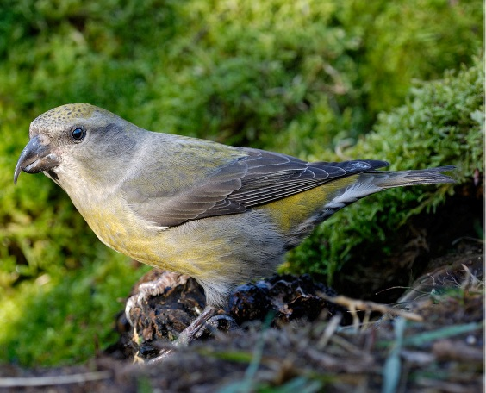
Особенно интересны клесты . Клесты выкармливают своих птенцов не насекомыми, как это делает большинство мелких птиц, в том числе и зерноядных, а измельченными семенами. В отличие от всех других северных птиц, клесты выводят птенцов зимой, когда на хвойных деревьях много шишек со зрелыми семенами.

Slide 25
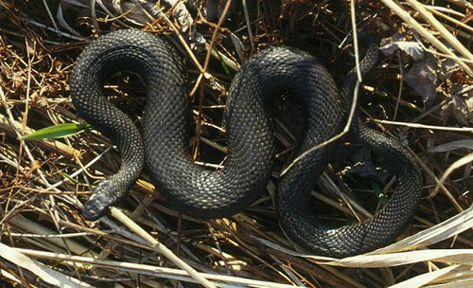
Есть в тайге и пресмыкающиеся — обыкновенная гадюка, живородящая ящерица, а на южных окраинах тайги встречается змея щитомордник. Из земноводных широко распространен четырехпалый тритон, встречаются остромордая и травяная лягушки.

Slide 26
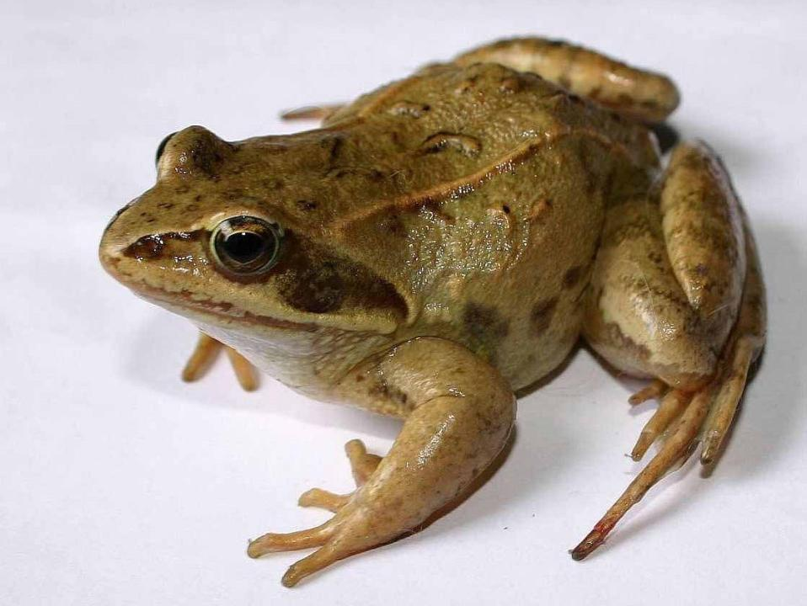
Остромордая лягушка

Slide 27
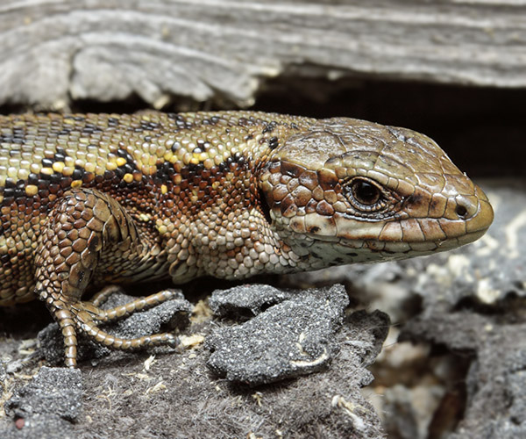
Живородящая ящерица

Slide 28
В тайге очень много различных комаров и других кровососущих двукрылых насекомых — так называемого гнуса. Для их развития условия там благоприятны : личинки выводятся и развиваются в многочисленных болотах, озерах и других водоемах; обычное в тайге безветрие способствует их развитию. Очень много в тайге клещей. Некоторые виды клещей очень вредны и даже опасны, так как переносят заразные болезни.

Slide 29
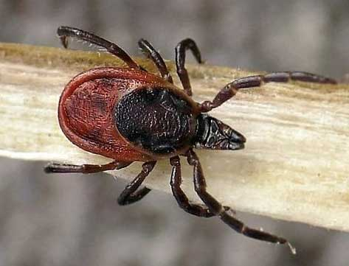
Клещ

Slide 30
На протяжении веков почти вся таёжная зона страдала от негативного воздействия хозяйственной деятельности человека: подсечно-огневого земледелия, охоты, сенокосов в поймах рек, выборочных рубок, загрязнения атмосферы и т.д. Лишь в труднодоступных районах Сибири сегодня можно найти уголки нетронутой природы. Равновесие между природными процессами и традиционной хозяйственной деятельностью, которое складывалось тысячелетиями, в наши дни разрушается, и тайга как естественный природный комплекс постепенно исчезает…

Slide 31
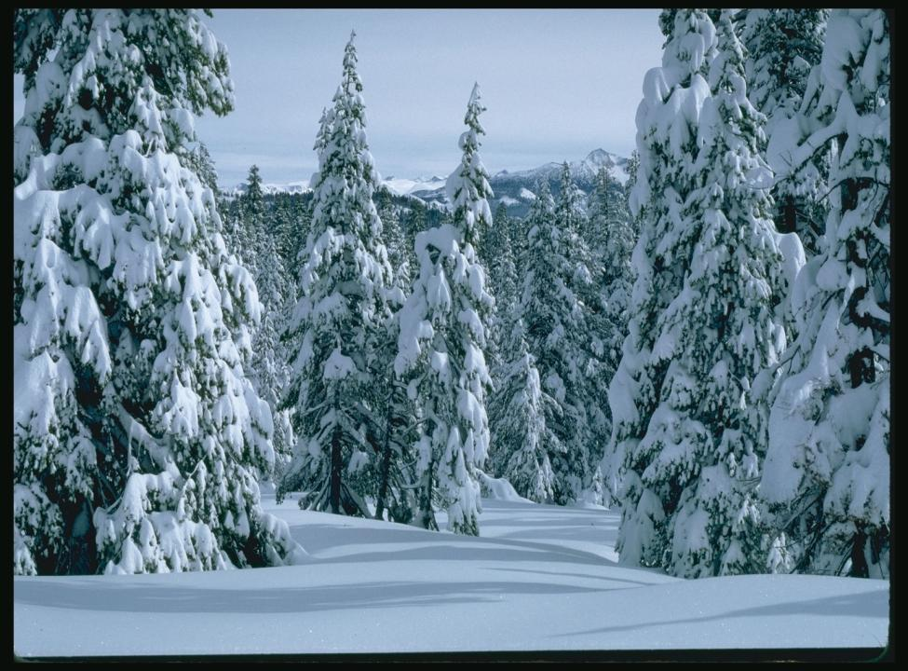

Slide 32
Список литературы:
Интернет-ресурсы.
Данный материал взят с сайтов: http://www.zoodrug.ru/topic1860.html
http://www.geoglobus.ru/earth/geo8/earth07.php

